Slide 1
Bases de Datos para IA: Embeddings, Búsqueda Semantica y Agentes Inteligentes
Cómo escoger una base de datos para IA

Slide 2







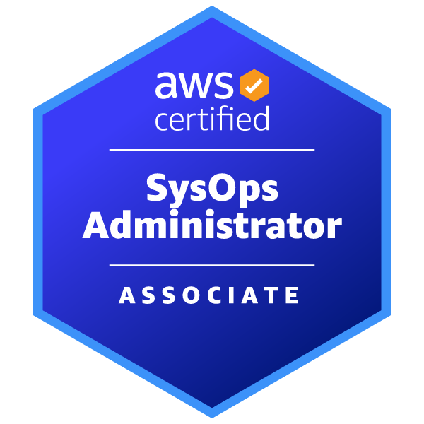

Hassel Muñoz
Solutions Architect en NIUBIZ
AWS Enthusiast

Slide 3
Contenido
El desafío del contexto en la IA moderna
De embeddings a sistemas inteligentes
Cómo implementarlo en AWS
Conclusiones

Slide 4
Introduction
El desafío del contexto en la IA moderna

Slide 5



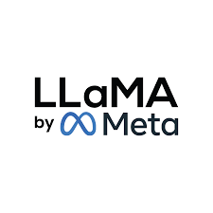
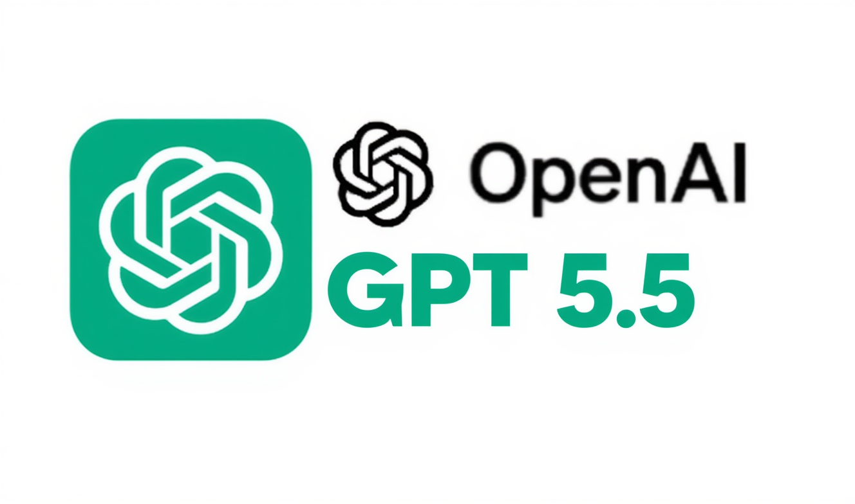
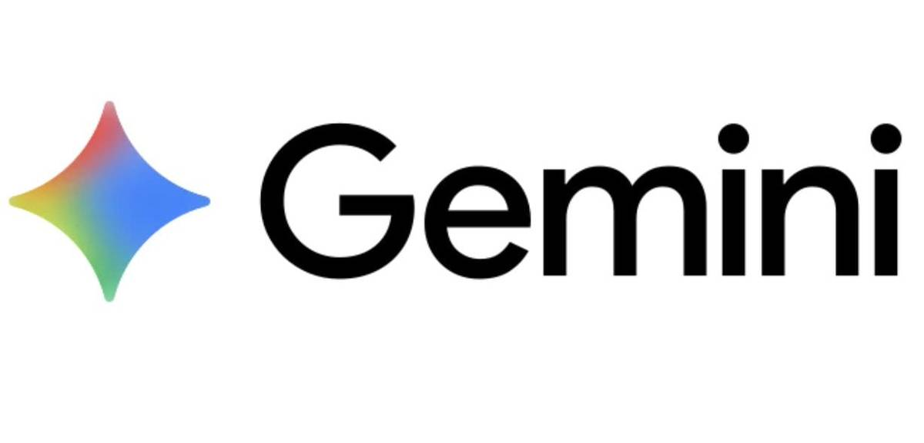

Los LLMs no conocen tus datos
Los LLMs fueron entrenados sobre grandes volúmenes de información pública, pero no tienen acceso nativo a documentos internos, datos empresariales recientes o contexto específico del negocio.
Los LLMs son modelos fundacionales, no bases de conocimiento empresariales

Slide 6


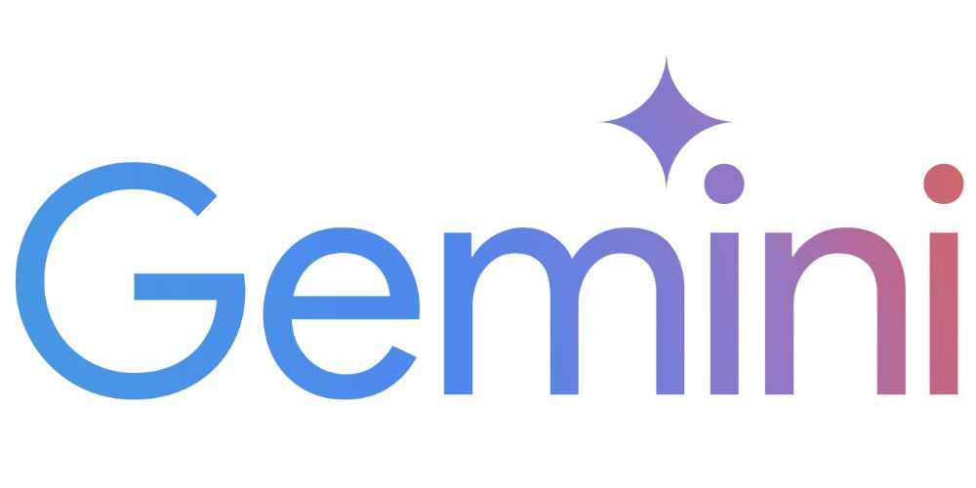

Alucinaciones y falta de contexto
Los modelos fundacionales pueden generar alucinaciones o respuestas inexactas cuando carecen de información contextual relevante.

Slide 7
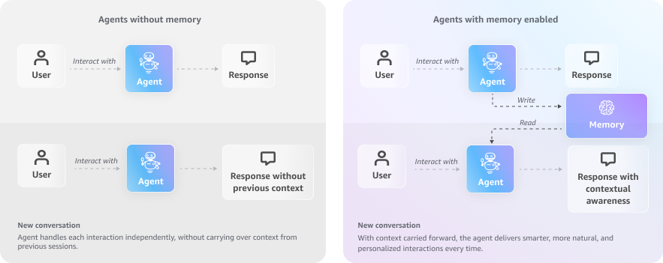
Por qué retrieval y memoria son críticos
Los LLMs necesitan retrieval y memoria porque el conocimiento paramétrico no es suficiente para sistemas empresariales y agentes persistentes

Slide 8
De embeddings a sistemas inteligentes

Slide 9
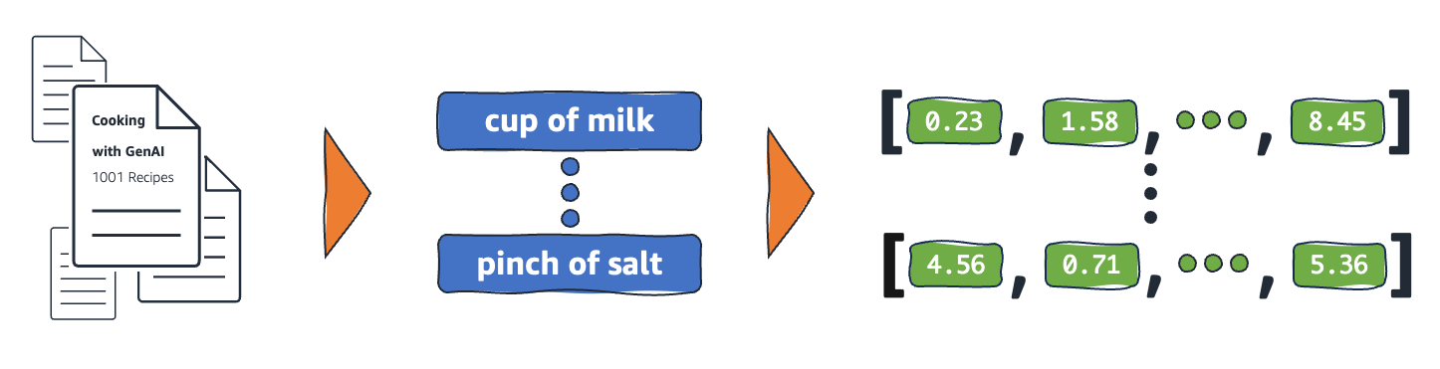
Embeddings: cómo la IA representa significado
Transforman representaciones semanticas llamadas embeddings en representaciones numéricas llamadas vectores.
Los embedding son correlacionadas con los vectores mediante un Modelo Embedding.
Los valores numericos son almacenados en un vector store.

Slide 10
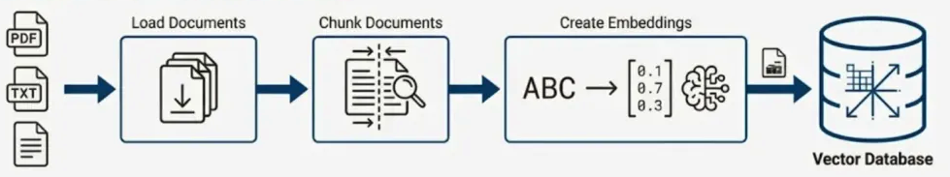
RAG: cómo el LLM accede a tu knowledge base
RAG es el método para aumentar el conocimiento del LLM con información propia de la empresa — sin reentrenar el modelo.
RAG preparar tu knowledge base. Los documentos se cargan, se dividen en fragmentos llamados chunks, y cada chunk se transforma en un vector mediante el Embedding Model — ese vector es lo que se almacena en el Vector Store.

Slide 11
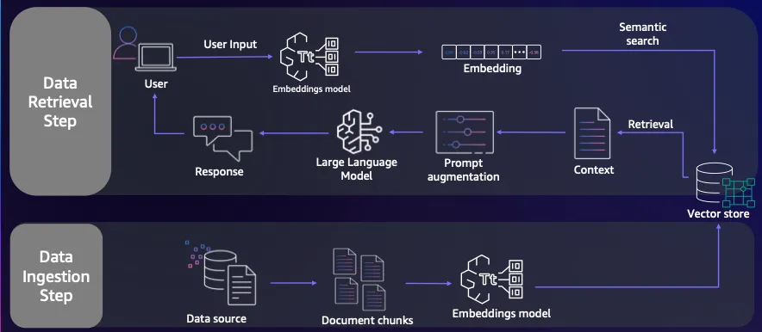

Slide 12
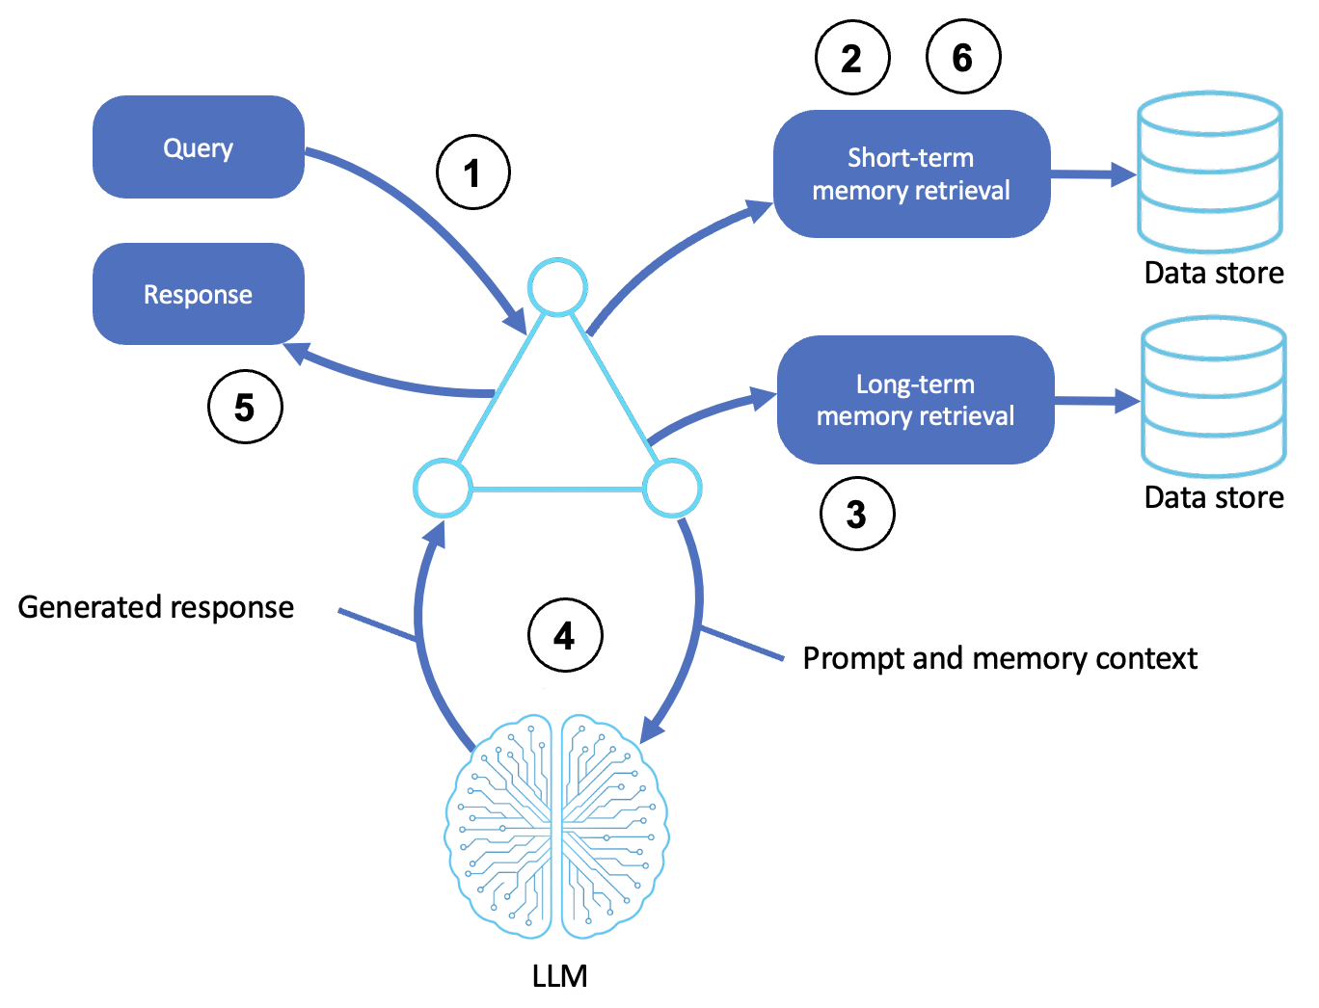
Memoria: Cómo un LLM recuerda — memoria en tres capas
Memoria de sesión (Short-term): El historial de la conversación activa se inyecta directamente como texto en el prompt. Se pierde al cerrar la sesión.
Memoria persistente (Long-term): Las preferencias, nombre e historial de acciones del usuario se consultan por user_id y se inyectan como texto estructurado en el prompt. Se carga al inicio de cada sesión y se actualiza al cerrar.

Slide 13
Soluciones AWS para Vector Store y Memory

Slide 14
Servicios de Bases de Datos para:
Vector Store
Memory
Amazon OpenSearch Service
Amazon Aurora
Amazon DynamoDB
Amazon ElastiCache
Amazon DynamoDB
Amazon Simple Storage Service (Amazon S3)
Amazon Bedrock

Slide 15
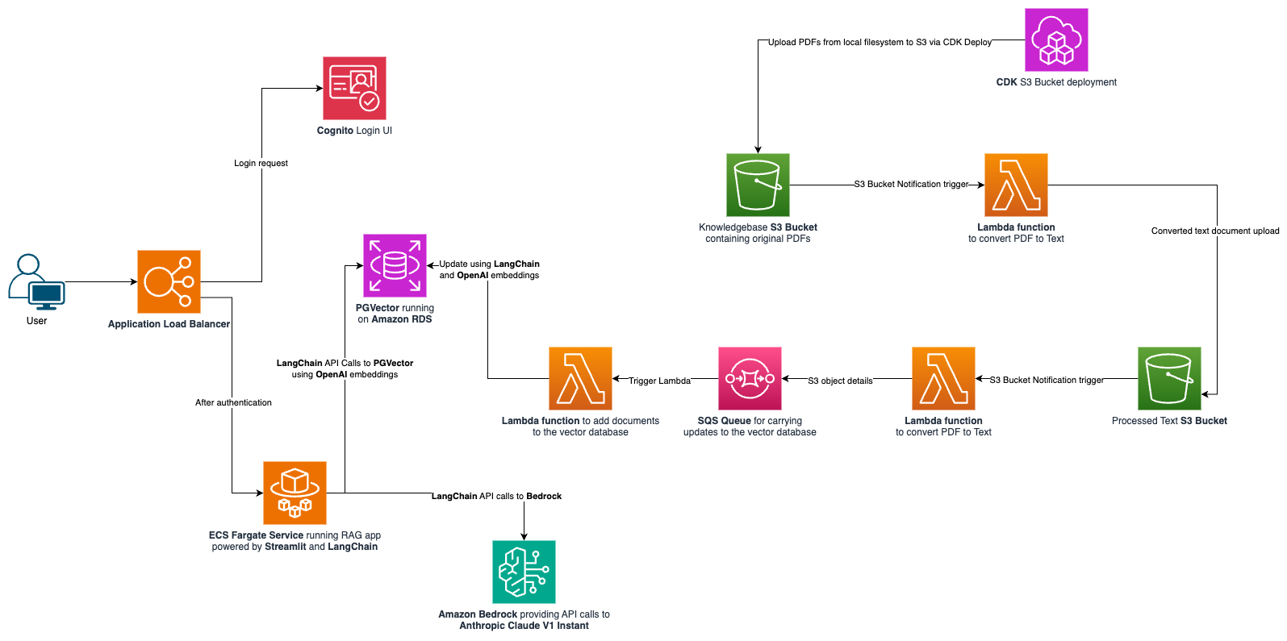
RAG with Amazon Bedrock and PGVector on Amazon RDS

Slide 16
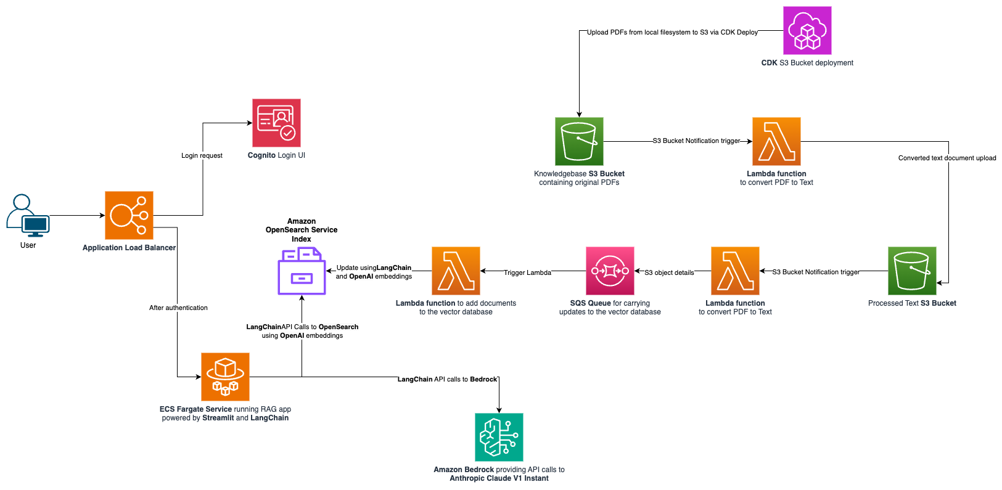
RAG with Amazon Bedrock and OpenSearch

Slide 17
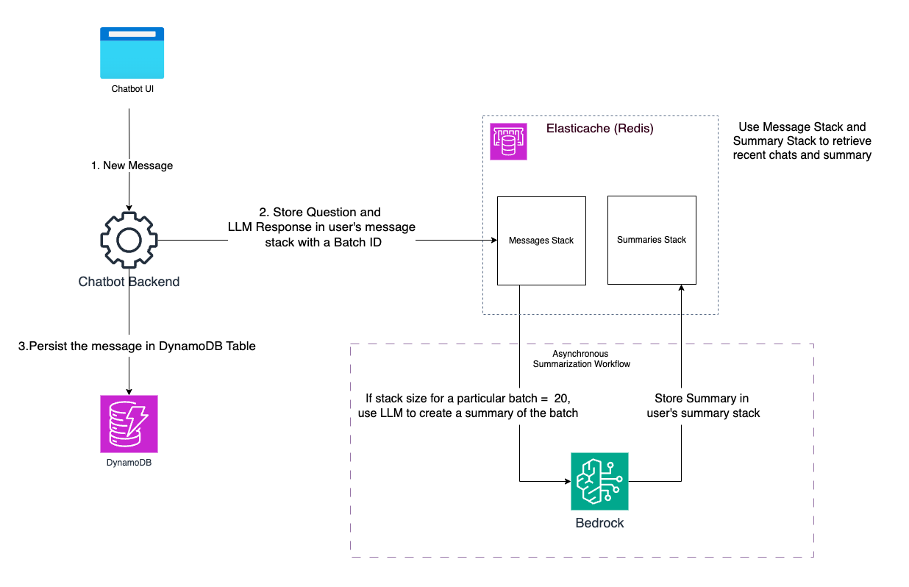
Managing Chat History and Context at scale in Generative AI Chatbots

Slide 18
Demo

Slide 19
FinCorp tiene 200 asesores que pierden 30-40 minutos por día buscando en PDFs de políticas de compliance, manuales KYC y procedimientos AML dispersos en carpetas compartidas.
El asistente les permite hacer la pregunta en lenguaje natural y obtener la respuesta con la fuente exacta en segundos. Además recuerda qué temas consulta cada asesorfrecuentemente, personalizando las respuestas según su rol y historial.
Resultado esperado: reducir ese tiempo de búsqueda a menos de 1 minuto por consulta.

Slide 20
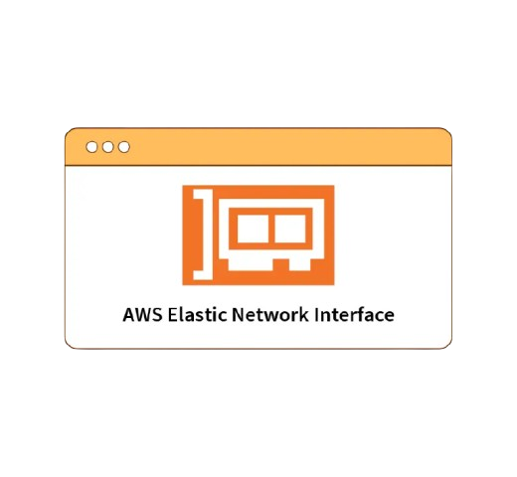


Arquitectura logica
Knowledge
Users
Documents
Documents
Amazon Bedrock
LLM
Amazon Bedrock
Model Embedding
amazon.titan-embed-text-v2:0
EC2 instance contents
Amazon DynamoDB
Amazon ElastiCache
Amazon Aurora Postgres
pgvector

Slide 21
Conclusiones

Slide 22
El LLM solo es tan inteligente como el contexto que recibe. El modelo en sí no cambia — lo que cambia es cuánto contexto relevante le das. Embeddings, RAG y memoria son las capas que construyen ese contexto.
Embeddings son el lenguaje común entre tu información y el LLM. Sin embeddings no hay búsqueda semántica. Sin búsqueda semántica no hay RAG. Todo parte de convertir significado en matemática.
RAG es la forma más pragmática de llevar conocimiento empresarial al LLM. Sin reentrenar el modelo, sin fine-tuning costoso — solo indexas tus documentos y el LLM responde con tu información actualizada en tiempo real.
La memoria no es una sola cosa — es multipropósitos. Sesión para el presente, persistente para el usuario, semántica para el largo plazo. Cada una resuelve un problema diferente y usa un storage diferente.

